Slide 1

Clase 2: Enteros I
Departamento de Matemáticas
4tos y Egresados – Programa M1
Eje: Números y Proporcionalidad
Otoño, 2024

Slide 2

Objetivos de Aprendizaje
Conocer generalidades de conjuntos numéricos.
Definir conjunto de los números enteros.
Realizar operatoria en los números enteros.

Slide 3
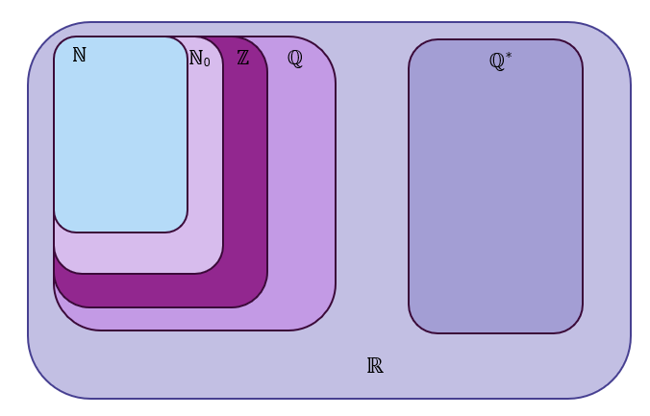
Conjuntos Numéricos
Los distintos conjuntos numéricos, se pueden entender como una forma de clasificación en función de características comunes o en función de la operatoria que se puedan realizar con los números perteneciente a dichos conjuntos. Así, los conjuntos numéricos que estudiaremos con objetivo de prepararnos para la prueba son los siguientes:

Slide 4
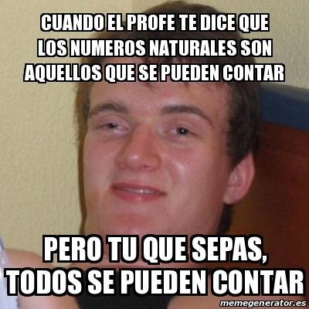

Números Naturales ($ℕ$)
Es el conjunto de los elementos que no tienen parte decimal, no son negativos y son distintos de cero.

Slide 5

Números Cardinales ($ℕ_{0}$)
Corresponden a la unión de los números naturales y el 0.

Slide 6
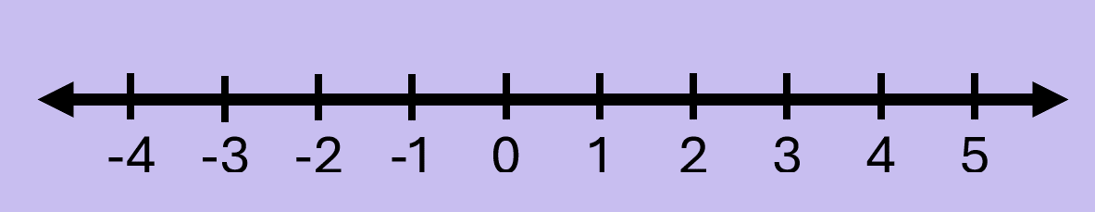
Números Enteros ($ℤ$)
Este conjunto incluye a los números cardinales y se agregan los números negativos. Está compuesto por los enteros negativos, el 0 y los enteros positivos.

Slide 7
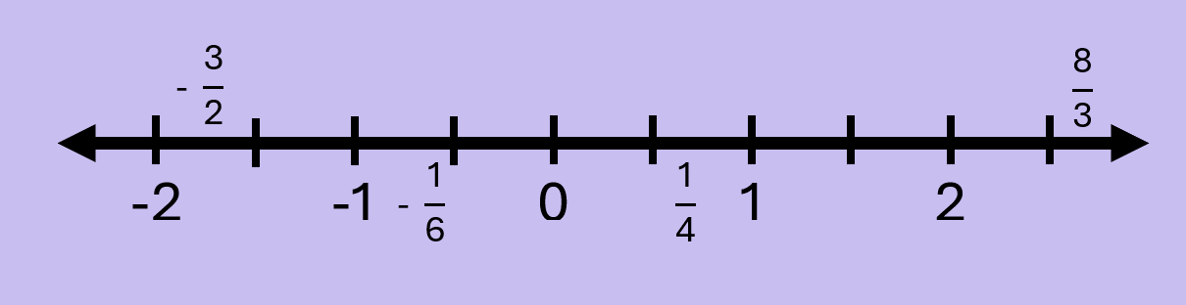
Números Racionales ($ℚ$)
Incluye a los números enteros y además a todos los números que se pueden escribir en forma de cociente entre 2 números enteros.

Slide 8
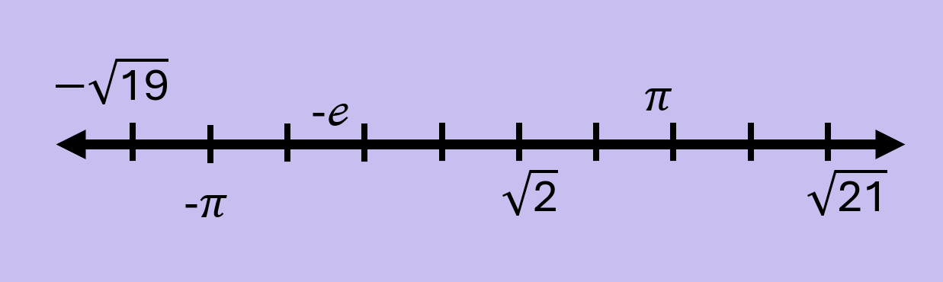
Números Irracionales ($ℚ^{∗}$)
Son todos aquellos números que no pueden expresarse en forma de cociente entre 2 números enteros.

Slide 9
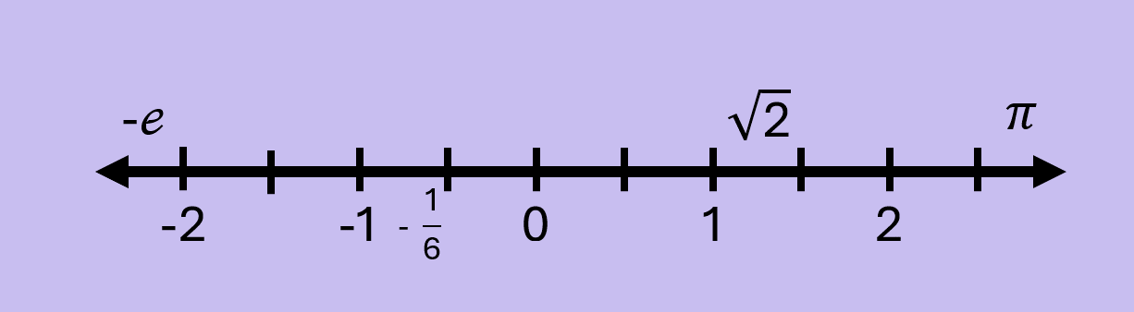

Números Reales ($ℝ$)
Este conjunto incluye a los números racionales y a los números irracionales.
$$ℝ=ℚ∪ℚ^{∗}$$

Slide 10
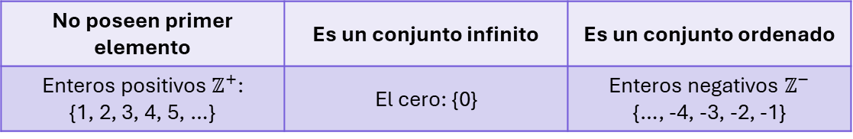
Números Enteros ($ℤ$)
Este conjunto incluye a los números cardinales y se agregan los números negativos. Está compuesto por los enteros negativos, el 0 y los enteros positivos.
No poseen primer elemento | Es un conjunto infinito | Es un conjunto ordenado
Enteros positivos $ℤ^{+}$: {1, 2, 3, 4, 5, …} | El cero: {0} | Enteros negativos $ℤ^{−}$ {…, -4, -3, -2, -1}

Slide 11
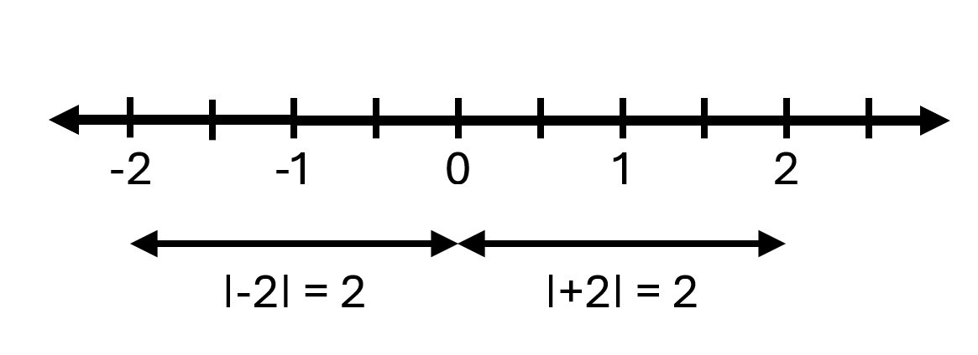

Valor Absoluto
El valor absoluto corresponde por definición a “la distancia que existe entre un número y el cero”, de igual manera, se ha utilizado para denotar la cantidad que representa un número, así nos queda:
$$\left|\text{n}\right|\text{=}\left\{\begin{aligned} \text{n}\text{ , }\text{si} \text{n}\text{≥0} \\ \text{−}\text{n}\text{ , }\text{si} \text{n}\text{<0}\end{aligned} \right.$$
Propiedades:
|a - b| = |b - a|
Si a ≥ b, entonces: |a - b| = a - b
Si a ≤ b, entonces: |a - b| = b - a

Slide 12
Adición de Enteros
Adición de enteros de igual signo
Adición de enteros de distinto signo
Se suman ambos valores absolutos y se conserva el signo.
Se restan ambos valores absolutos y se conserva el signo del que tiene mayor valor absoluto.
Ejemplo 1:
(-4) + (-2) = - (|4| + |2|) = - 6
Ejemplo 2:
(6) + (12) = |6| + |12| = 18
Ejemplo 1:
(-5) + 2 = - (|5| - |2|) = -(3)
Ejemplo 2:
(-36) + 52 = |52| - |36| = 16

Slide 13
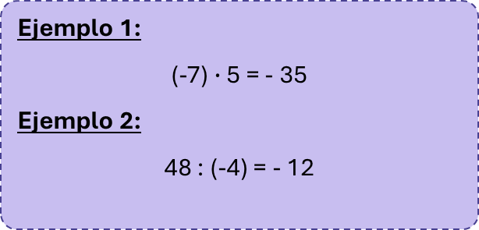
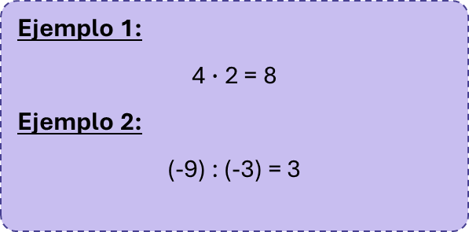
Multiplicación y División de Enteros
Enteros de igual signo
Enteros de distinto signo
Se multiplican o dividen los números sin preocuparnos por los signos y el resultado será siempre positivo.
Se multiplican o dividen los números sin preocuparnos por los signos y el resultado será siempre negativo.
Ejemplo 1:
4$∙$2 = 8
Ejemplo 2:
(-9) : (-3) = 3
Ejemplo 1:
(-7)$∙$ 5 = - 35
Ejemplo 2:
48 : (-4) = - 12

Slide 14
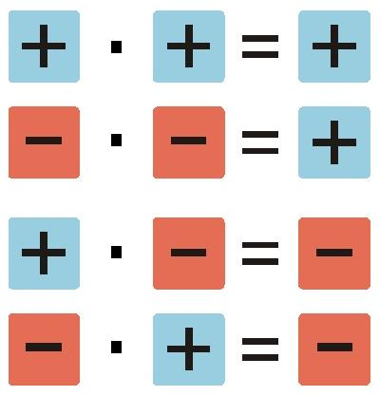
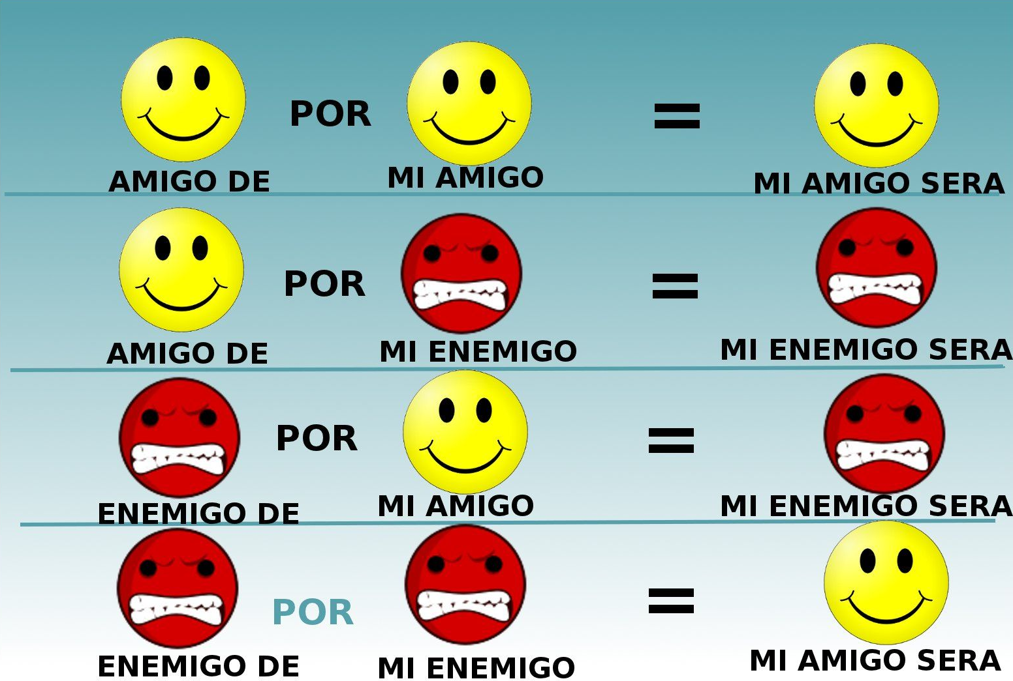

Slide 15
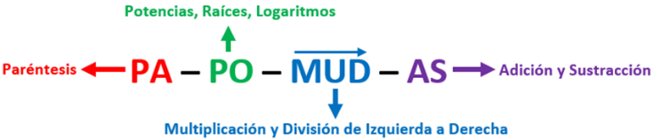
Prioridad de Operaciones
1) Paréntesis, se resuelven todas las operatorias que estén incluidas en un paréntesis, en caso de existir paréntesis dentro de otro paréntesis se resuelve primero aquel que se encuentre más hacia el interior.
2) Luego, se resuelven todas las potencias o similares como raíces y logaritmos.
3) Luego, se resuelven las multiplicaciones y divisiones de izquierda a derecha.
4) Finalmente, se realizan las adiciones y sustracciones, estas no tienen preferencia de inicio, pero se recomienda iniciar de izquierda a derecha.

Slide 16
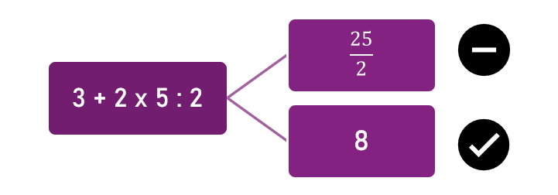

Slide 17


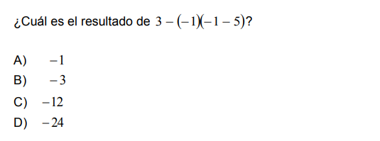
Pregunta N°1
¿Qué debemos conocer?
DEMRE: PAES M1 Matemáticas Regular Admisión 2024

Slide 18
Contenido PAES M1 | Conjunto de los enteros y los racionales
 | Problemas que involucren el conjunto de los números enteros y racionales.
Adición de enteros de igual signo
Se suman ambos valores absolutos y se conserva el signo.
Enteros de distinto signo
Se multiplican o dividen los números sin preocuparnos por los signos y el resultado será siempre negativo.

Slide 19

Pregunta N°1
Respuesta Correcta
B

Slide 20
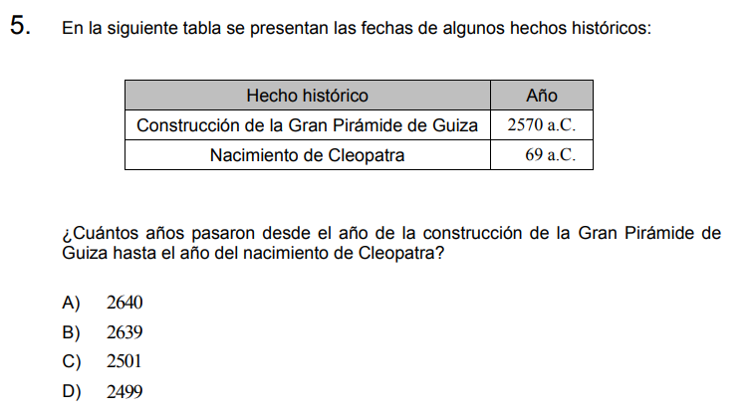
Pregunta N°2
¿Qué debemos conocer?
DEMRE: PAES M1 Matemáticas Regular Admisión 2024

Slide 21
Contenido PAES M1 | Conjunto de los enteros y los racionales
 | Problemas que involucren el conjunto de los números enteros y racionales.
Adición de enteros de igual signo
Se suman ambos valores absolutos y se conserva el signo.
Enteros de distinto signo
Se multiplican o dividen los números sin preocuparnos por los signos y el resultado será siempre negativo.

Slide 22
Pregunta N°2
Respuesta Correcta
C

Slide 23
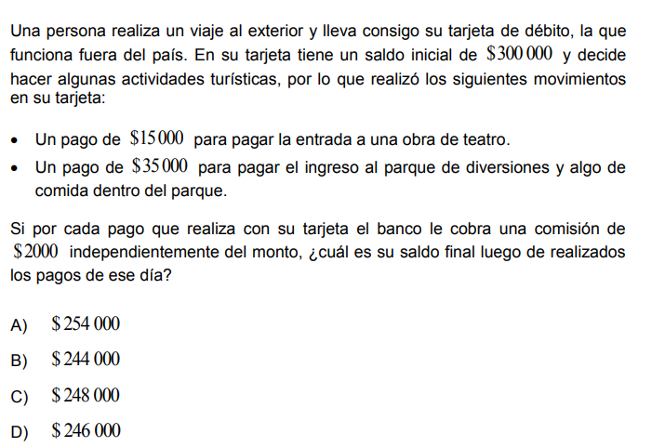
Pregunta N°3
¿Qué debemos conocer?
DEMRE: PAES M1 Matemáticas Regular Admisión 2024

Slide 24
Contenido PAES M1 | Conjunto de los enteros y los racionales
 | Problemas que involucren el conjunto de los números enteros y racionales.
Adición de enteros de igual signo
Se suman ambos valores absolutos y se conserva el signo.
Enteros de distinto signo
Se multiplican o dividen los números sin preocuparnos por los signos y el resultado será siempre negativo.

Slide 25
Pregunta N°3
Respuesta Correcta
D

Slide 26
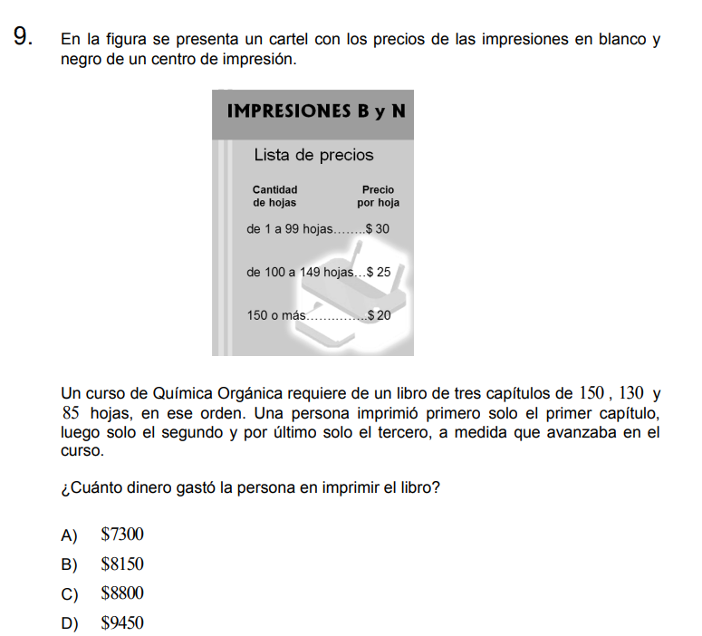
Pregunta N°4
¿Qué debemos conocer?
DEMRE: PAES M1 Matemáticas Regular Admisión 2024

Slide 27
Contenido PAES M1 | Conjunto de los enteros y los racionales
 | Problemas que involucren el conjunto de los números enteros y racionales.
Adición de enteros de igual signo
Se suman ambos valores absolutos y se conserva el signo.
Enteros de distinto signo
Se multiplican o dividen los números sin preocuparnos por los signos y el resultado será siempre negativo.

Slide 28
Pregunta N°4
Respuesta Correcta
C

Slide 29
Hoy aprendimos
Generalidades de conjuntos numéricos.
Conjunto de los números enteros.
Operatoria en los números enteros.

Slide 30
Clase 2: Enteros I
Departamento de Matemáticas
4tos y Egresados – Programa M1
Eje: Números y Proporcionalidad
Otoño, 2024

